Slide 1

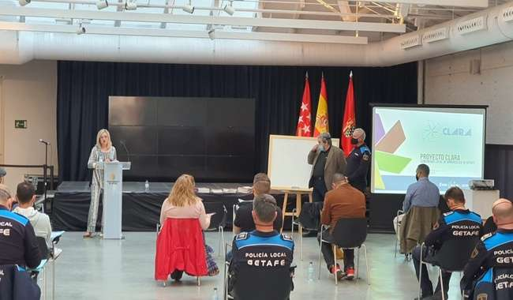
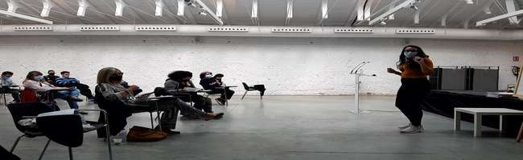



presentación reunión FINAL
(MADRID, 30 de NOVIEMBRE de 2021)
Comunidades Locales de Aprendizaje contra el Racismo, la Xenofobia y los discursos de odio.

Slide 2
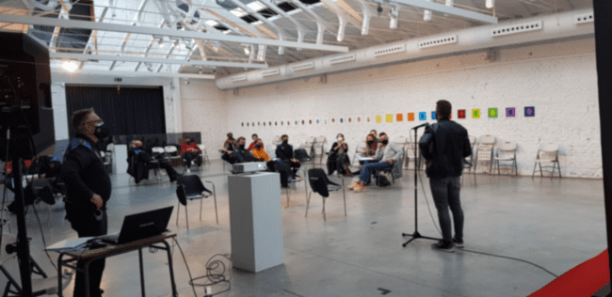
Quiénes componen la CLAP de GETAFE
LISTADO ASOCIACIONES
Gaytafe LGBTI+ Asociación Guaymuras Asociación Casa de Colombia Federación Asociación Vecinos de Getafe Comunidad Musulmana Al Falah YMCA Getafe
LISTADO ENTIDADES
UNESCO CEAR GETAFE AREAS DE COOPERACIÓN AL DESARROLLO Y OFICINA DE ATENCIÓN AL REFUGIADO DEL AYUNTAMIENTO DE GETAFE
UNIDADES DE PERTENENCIA DE POLICÍA
Unidad Agentes Tutores, Unidad Violencia de Genero, Unidad Convivencia y Seguridad Ciudadana, Unidad Medio Ambiente, Unidad Disciplina viaria y Policía Judicial de Tráfico.
FACILITADORES
Rosa María Santana Suarez Félix Castillo Hernández Sebastián Portillo Ardila Ricardo Chacón Pérez
OTROS
Alumnas Prácticas Grado URJC

Slide 3
Objetivos Iniciales o expectativas de la CLAP
Crear un espacio de aprendizaje interdisciplinar entre policías y entidades sociales mas representativas de la ciudad.
Todos los miembros, expresan sus ideas y necesidades; Dialogo igualitario: Todos los integrantes deben ser escuchados – no importa la función ejercida, la clase social, la edad, etc.
Objetivos alcanzados o resultados de la CLAP
Se ha fomentado la comunicación y la participación.
Se ha creado un grupo con vinculación con carácter de permanencia

Slide 4
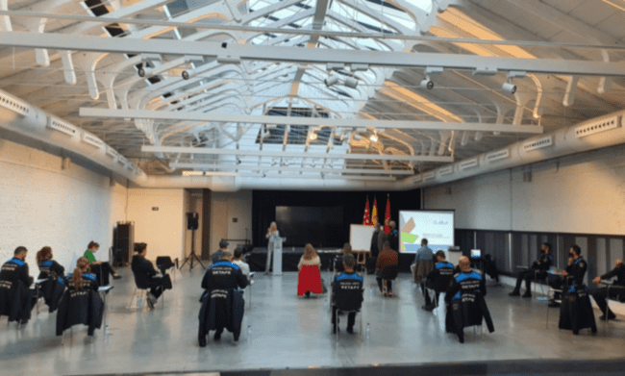
CLAPS CELEBRADAS
SESIONES CELEBRADAS
Día 28/09/20 (presencial) PRESENTACIÓN, OBJETO Y METODOLOGÍA CLAP. USAL
Día 29/09/20 (presencial) MOVIMIENTO CONTRA LA INTOLERANCIA. FUNDACIÓN LA MERCED. CEAR.
Día 16/11/20 (presencial) CEAR, OBERAXE, UD. GESTIÓN DE LA DIVERSIDAD PMM
Día 22/02/21 (presencial) LA DIVERSIDAD SEXUAL Y DE GÉNERO: CONCEPTOS LGTBI+, INTERVENCIÓN SOCIAL Y LEGISLACIÓN
Día 23/02/21(presencial) LA DIVERSIDAD SEXUAL Y DE GÉNERO: CONCEPTOS LGTBI+, INTERVENCIÓN SOCIAL Y LEGISLACIÓN
Día 15/03/21 (presencial) ISLAMOFOBIA. CLAVES Y ACERCAMIENTO CRÍTICO
Día 16/03/21 (presencial) ISLAMOFOBIA. CLAVES Y ACERCAMIENTO CRÍTICO
Día 23/04/21 (presencial) TRANSFORMACIÓN DIGITAL PARA CAMBIAR EL MUNDO
Día 25/05/2021 (presencial) PROTECCIÓN DE MENORES EN SITUACIÓN DE VULNERABILIDAD
Día 06/07/2021 (presencial) PRODUCTOS CLAP

Slide 5
TEMAS TRATADOS
CONTENIDOS RECOMENDADOS Personas Expertas invitadas/Asociación/Entidad Relación con producto
Marco jurídico. Delitos de odio y discriminación | D. Esteban Ibarra, Presidente del Movimiento contra la intolerancia
Actitudes prejuiciosas. Evolución histórica | D. Francisco Javier BERNÁLDEZ FERNÁNDEZ, Jefe de Servicio de OBERAXE (Observatorio Español del Racismo y la Xenofobia)
La evolución de los delitos de odio en España | D. Esteban Ibarra, Presidente del Movimiento contra la intolerancia
Efectos de los delitos de odio y de la discriminación | D. Esteban Ibarra, Presidente del Movimiento contra la intolerancia
Victimización secundaria y terciaria | D. Esteban Ibarra, Presidente del Movimiento contra la intolerancia
Las necesidades de las víctimas de los delitos de odio | D. Esteban Ibarra, Presidente del Movimiento contra la intolerancia
Indicadores de polarización | D. Mariano Alejandro Martínez Liberali. ASOCIACIÓN GAYTAFE LGBTI+
Redacción de diligencias e informes de inteligencia para su tramitación a juzgados y fiscalías | Dª. Carolina COLDEIRA y D. Victor M. Hidalgo De León. Unidad de Gestión de la Diversidad. Policía Municipal de Madrid.

Slide 6
TEMAS TRATADOS
OTROS CONTENIDOS Personas Expertas invitadas/Asociación/Entidad
La diversidad sexual y de género: conceptos LGBTI+, intervención social y legislación | Dª Arantxa Miranda. Representante Plataforma Policial por la Diversidad. Mesa LGBTI. Policía Municipal del Ayuntamiento de Madrid.
La solicitud de asilo por motivos de persecución por opción sexual: procedimiento, acompañamiento, etc | Dª. Marta Galgo. Abogada de Asilo. Grupo de trabajo LGBTI de CEAR (Comisión Española de Ayuda al Refugiado).
Discriminación y personas refugiadas. | Dª. Cristina Sirur, Responsable de incidencia y participación social de CEAR (Comisión Española de Ayuda al Refugiado), Madrid.
Marco jurídico autonómico en materia de diversidad sexual y de género. | D. Sebastián Salinas Maldonado: Asesor Jurídico del Servicio LGBTI, Dirección General de Igualdad, Consejería de Políticas Sociales, Familia y Natalidad de la Comunidad de Madrid.
Conceptos básicos, LGBTI+, diversidad sexual, identidad de género, LGBTI-Fobia, discursos y delitos de odio, etc. Historia movimiento LGBTI | D. Mariano Alejandro Martínez Liberali y D. Juan Carlos Senet San Segundo. ASOCIACIÓN GAYTAFE:
Identidad y Convivencia Intercultural e Interreligiosa. Trabajando por sociedades inclusivas desde la identidad religiosa. | Dª. Alaitz Penas, Técnica de Responsabilidad Social de la Fundación La Merced Migraciones
Causas y mecanismos de la islamofobia | D. Pedro Rojo y D. Ibrahim Riffi. Fundación AL FANAR para el conocimiento del árabe.
La situación de los menores extranjeros no acompañados en la Comunidad de Madrid | David Lopez Gallego. Trabajador Social Asociación para la integración del menor PAIDEIA
Experiencia vital y profesional Centro de Menores | Israel Zardain Casanova. Policía Municipal de Madrid.

Slide 7
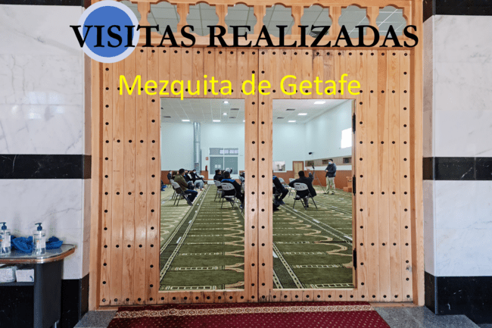
VISITAS REALIZADAS
Visita a la Mezquita de Getafe

Slide 8
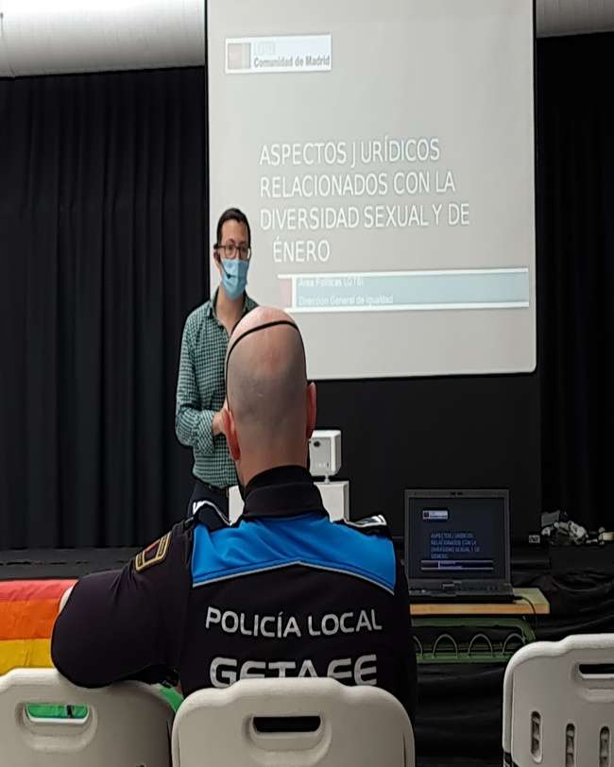
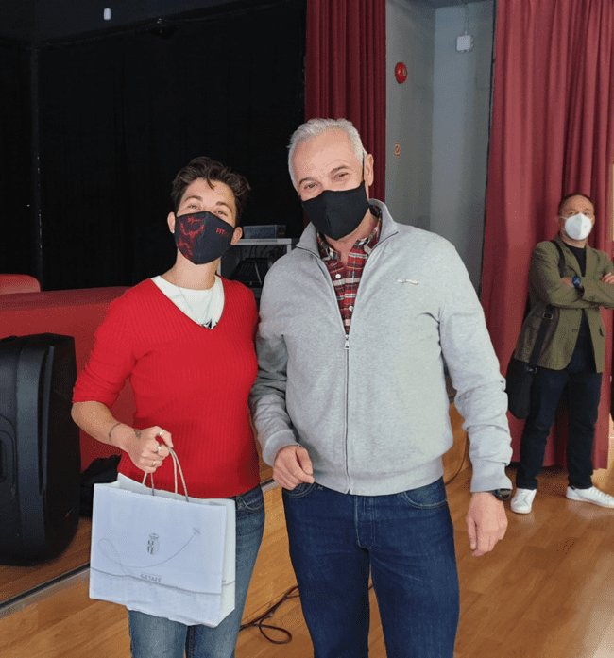
METODOLOGÍAS UTILIZADAS
Desarrollo de dinámicas de formación dialógicas:
  Grupos Interactivos
  Tertulias dialógicas
  Formación sociedad civil
  Participación comunidad
  Modelo dialógico prevención y resolución de conflictos
  Formación pedagógica dialógica

Slide 9

ESTRATEGIAS DE DIFUSIÓN DE LA CLAP DESARROLLADAS
Acto Institucional con motivo del Día de los Derechos Humanos 10/12/2021

Slide 10
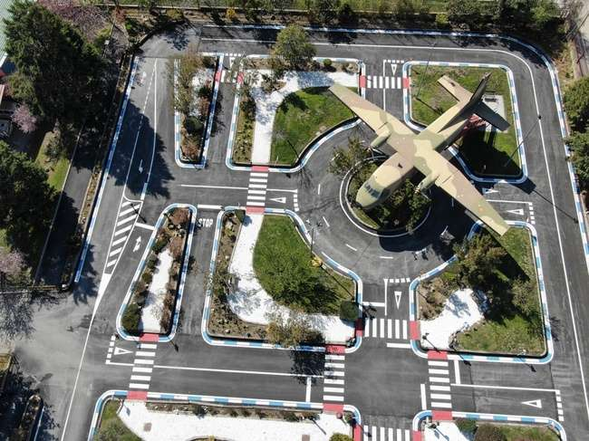


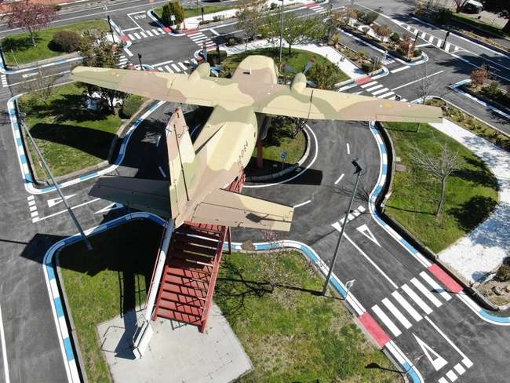
ESTRATEGIAS DE DIFUSIÓN DE LA CLAP DESARROLLADAS
El Parque de Educación Vial cuenta con unas instalaciones de 3000 m², de los que 2500 m² están dedicados a un Circuito, dotado de señalización y homologado por la DGT, para realización de exámenes para la obtención de la licencia de ciclomotor. Además, cuenta con aula de formación con capacidad para 40 alumnos y taller para 32 karts, 16 ciclomotores y 33 bicicletas. 2800 alumnos anualmente visitan las instalaciones.
***x

Slide 11
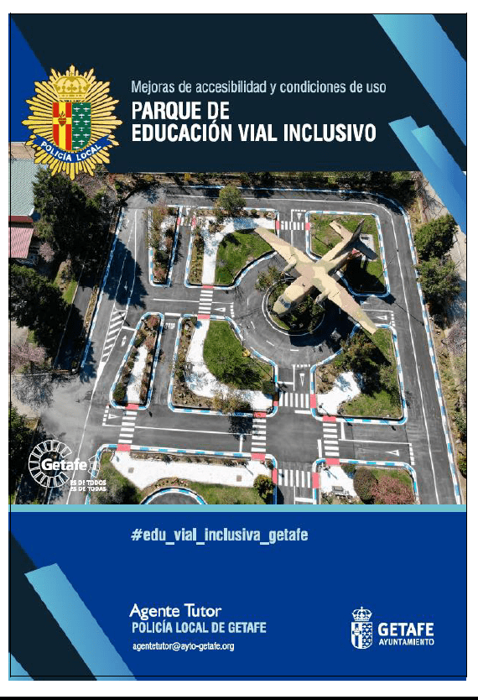
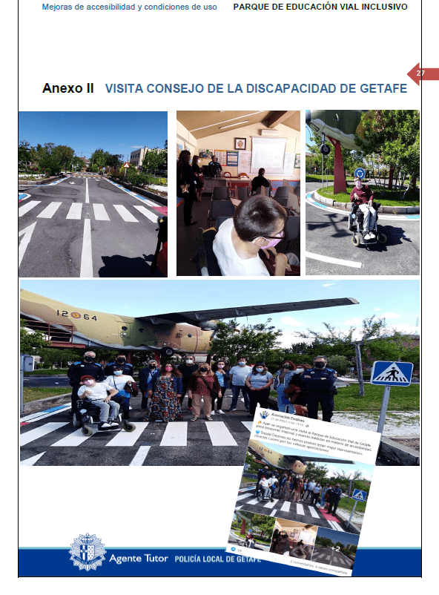
ESTRATEGIAS DE DIFUSIÓN DE LA CLAP DESARROLLADAS
***x

Slide 12
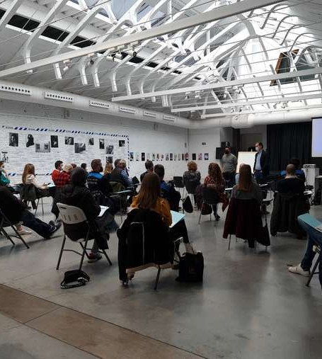
PRODUCTOS EN DESARROLLO
PRODUCTO 1:
Protocolo policial sobre incidentes relacionados con los delitos de odio.
PRODUCTO 2:
Unidad Policial Especializada en Delitos de odio. UNIDAD GESTIÓN DE LA DIVERSIDAD.
PRODUCTO 3:
Guía municipal informativa sobre delitos de odio
PRODUCTO 4:
Curso Convivencia y Mediación en ámbitos municipales

Slide 13
PRODUCTO/S DESARROLLADOS
PRODUCTO 1: Protocolo policial sobre incidentes relacionados con los delitos de odio.
DESCRIPCIÓN DEL PRODUCTO: Secuencia detallada de la forma de actuar en las diferentes situaciones que se puedan dar, utilización de las correspondientes herramientas y procedimientos. Explicación y desarrollo de los delitos de odio y conceptos a utilizar.
AGENTES/ORGANISMOS IMPLICADOS: Policía Local de Getafe
ACCIONES PLANEADAS EN EL MARCO DEL PRODUCTO: Fiscalía, Junta Local de Seguridad; Decanato Juzgados.
ÁREA DE CONVIVENCIA.
OBJETIVOS: Que todos los componentes del Cuerpo de la Policía Local utilicen iguales criterios estandarizados y de buenas practicas en las intervenciones relacionadas con delitos de odio
COMISIONES ENCARGADAS: Comisión formada por los facilitadores Félix Castillo y Sebastián Portillo, 8 policías y entidades: Gaytafe LGBTI+, Asociación Guaymuras, y Asociación Casa de Colombia
CRONOGRAMA : 1 Trimestre 2022
DESTINATARIOS: Todos los miembros del Cuerpo de la Policía Local de Getafe.
ESTRATEGIAS DE COMUNICACIÓN/DIFUSIÓN: RRSS, Prensa, Radio.

Slide 14

PRODUCTO/S DESARROLLADOS

Slide 15
PRODUCTO/S DESARROLLADOS
PRODUCTO 2: Creación Unidad Policial Especializada en Delitos de odio. UNIDAD GESTIÓN DE LA DIVERSIDAD.
DESCRIPCIÓN DEL PRODUCTO: Unidad especializada en incidentes relacionados con los delitos de odio, que velen por la convivencia de todos los ciudadanos mediante información, asesoramiento y la persecución de los delitos cometidos por el odio al diferente.
AGENTES/ORGANISMOS IMPLICADOS
ÁREA DE CONVIVENCIA.
OTRAS ACCIONES CONTEMPLADAS (si hubiera)
OBJETIVOS: Agentes especializados en la gestión de la diversidad, tratamiento de los incidentes relacionados con los delitos de odio, asesoramiento y seguimientos de las victimas.
COMISIONES ENCARGADAS: Comisión nº2 formada por los facilitadores Rosa María Santana Suárez y Ricardo Chacón, 8 policías, y la Federación Asociación Vecinos de Getafe y Comunidad Musulmana Al Falah
FINES PREVISTOS (resultados o logros esperados, impacto en el municipio, etc.)
CRONOGRAMA. Presentación 10/12/2021 Día Derechos Humanos, ONU aprobó la Declaración Universal de los DDHH. 1948
DESTINATARIOS: En general para toda la ciudadanía, en particular para colectivos vulnerables.
ESTRATEGIAS DE COMUNICACIÓN/DIFUSIÓN
ACCIONES PLANEADAS EN EL MARCO DEL PRODUCTO

Slide 16
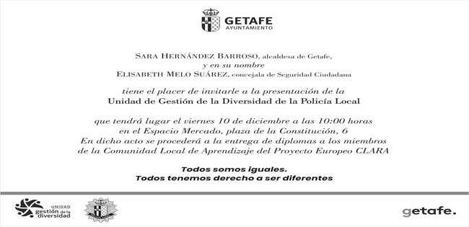
PRODUCTO/S DESARROLLADOS
PRODUCTO 2: Creación Unidad Policial Especializada en Delitos de odio. UNIDAD GESTIÓN DE LA DIVERSIDAD.

Slide 17

PRODUCTO/S DESARROLLADOS
PRODUCTO 2: Creación Unidad Policial Especializada en Delitos de odio. UNIDAD GESTIÓN DE LA DIVERSIDAD.

Slide 18

PRODUCTO/S DESARROLLADOS
PRODUCTO 2: Creación Unidad Policial Especializada en Delitos de odio. UNIDAD GESTIÓN DE LA DIVERSIDAD.

Slide 19
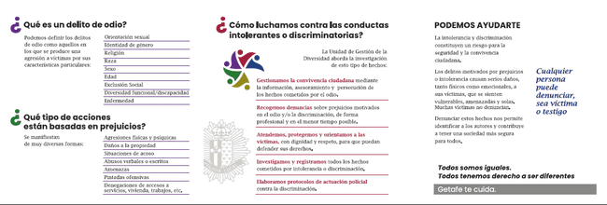
PRODUCTO/S DESARROLLADOS
PRODUCTO 2: Creación Unidad Policial Especializada en Delitos de odio. UNIDAD GESTIÓN DE LA DIVERSIDAD.

Slide 20

PRODUCTO/S DESARROLLADOS
PRODUCTO 2: Creación Unidad Policial Especializada en Delitos de odio. UNIDAD GESTIÓN DE LA DIVERSIDAD.

Slide 21
PRODUCTO/S DESARROLLADOS
PRODUCTO 3: Guía municipal informativa sobre delitos de odio
DESCRIPCIÓN DEL PRODUCTO: documento informativo donde se explica en que consisten los delitos y discursos de odio, formas de reconocerlos y como actuar ante los mismos. También se refleja en la guía los recursos municipales disponibles.
AGENTES/ORGANISMOS IMPLICADOS
ACCIONES PLANEADAS EN EL MARCO DEL PRODUCTO
ÁREA DE CONVIVENCIA.
OTRAS ACCIONES CONTEMPLADAS (si hubiera)
OBJETIVOS: informar a los vecinos de Getafe, como reconocer y actuar ante los delitos o discursos de odio.
COMISIONES ENCARGADAS: Comisión nº 3 formada por facilitadores Rosa María Santana y Ricardo Chacón, 8 policías y las entidades CEAR Getafe y Áreas de Participación y Cooperación del Ayuntamiento de Getafe.
FINES PREVISTOS (resultados o logros esperados, impacto en el municipio, etc.)
CRONOGRAMA (si hubiera)
DESTINATARIOS: los vecinos de la ciudad de Getafe.
ESTRATEGIAS DE COMUNICACIÓN/DIFUSIÓN

Slide 22
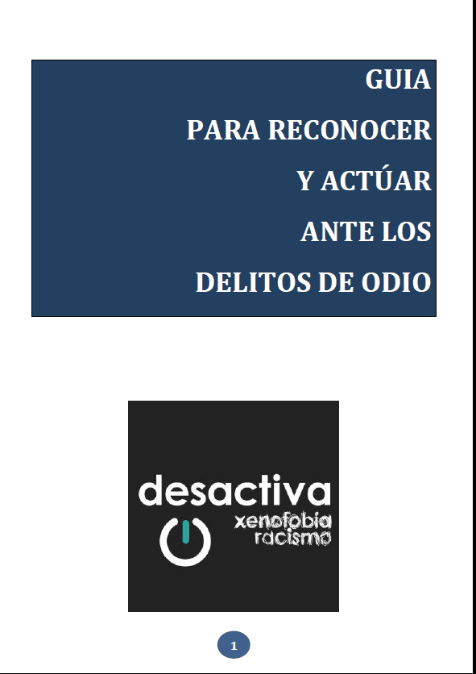
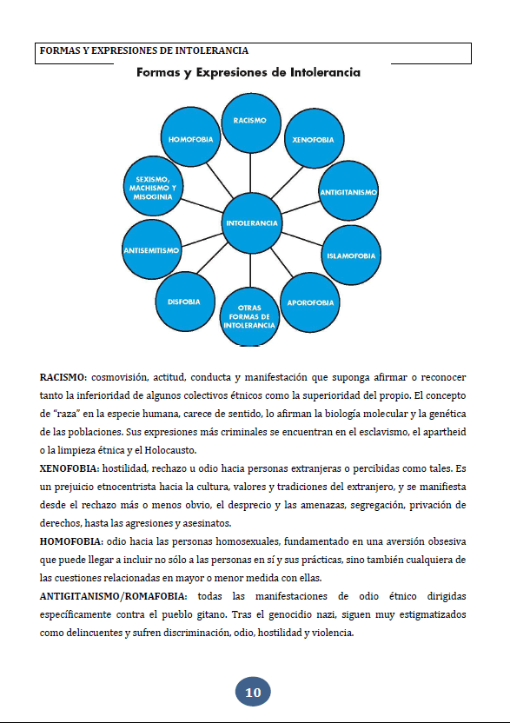
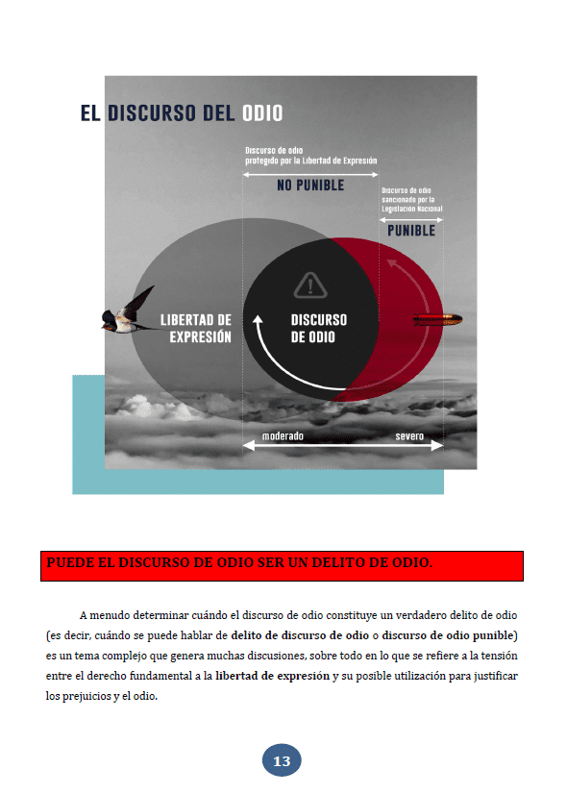
PRODUCTO/S DESARROLLADOS
PRODUCTO 3: Guía municipal informativa sobre delitos de odio

Slide 23
PRODUCTO/S DESARROLLADOS
PRODUCTO 4: Curso Convivencia y Mediación en ámbitos municipales
ÁREA DE CONVIVENCIA.
Metodología: Clases teórico prácticas. 15 sesiones de 4 horas y media. 100 horas.
Ponencias:
Convivencia Intercultural y la Mediación.
Resolución de Conflictos. Habilidades y Herramientas .
Grupos de riesgo de exclusión.
DESTINATARIOS 15 Policías y 17 agentes sociales que intervienen en el ámbito de la Convivencia.
CRONOGRAMA . Octubre. Noviembre 2021
Mediación intercultural. Principios y Modelos.
Gestión de Proyectos de Mediación.
Actores e instituciones implicadas en el proceso de mediación .
Modelos de Convivencias en Diversidad.

Slide 24
ANÁLISIS DEL IMPACTO DE LA CRISIS SANITARIA EN EL DESARROLLO DE LA CLAP
INFLUENCIA DE LA CRISIS SANITARIA EN EL DESARROLLO DE LA CLAP
Modificación de las dinámicas previstas para las sesiones de las CLAPS, orientándolas al modelo conferencia por la persona experta. Modificación del calendario previsto. . No se han podido realizar actividades previstas como visitas fuera de la localidad. Limitación participantes.
ESTRATEGIAS UTILIZADAS DURANTE EL PERIODO CON LIMITACIONES DE REUNIÓN
Utilización de un espacio con suficiente amplitud.

Slide 25
VALORACIÓN DEL MODELO DE LAS CLAP
Principales Bondades/fortalezas del Modelo del Aprendizaje
Interacción entre policías participantes y diferentes agentes sociales que han participado.
Participación igualitaria de todos los miembros
Principales Obstáculos del Modelo de Aprendizaje
Descripción
DESCONFIANZA INICIAL, al modelo de aprendizaje
Resistencia al cambio en la ORGANIZACIÓN.
DIFICULTAD para asumir/incorporar en su Servicio, el mensaje de los Delitos de Odio.
Descripción
Descripción

Slide 26
¿HAY UN FUTURO PARA ESTA CLAP?
Perspectivas Futuras. Estrategias para la Continuidad de las Comunidades más allá de CLARA
PLAN DE CONVIVENCIA AYUNTAMIENTO DE GETAFE 2016
Mesa para la CONVIVENCIA
Oficina para la CONVIVENCIA

Slide 27
TRANSFERENCIA DEL MODELO DE LAS CLAP
Cuestiones que podrían mejorarse en la transferibilidad del Modelo de las Comunidades Locales
Metodología de aprendizaje única para todos los facilitadores de las CLAP

Slide 28
